Slide 1
Поющая лягушка

Slide 2
Сгибами листок пополам, ищем середину, от сгиба посередине согнутого листа начертить линию длиной 5 см.

Slide 3
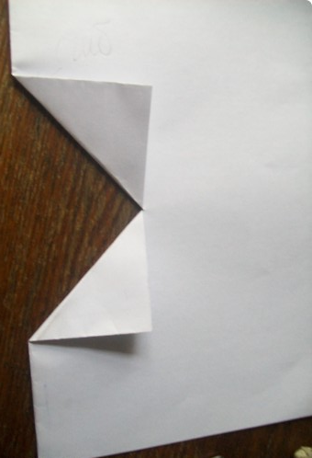
Разрезаем по линии, сгибаем углы.

Slide 4
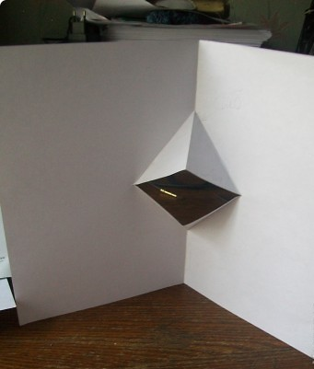
Разгибаем и ставим. Вот и получился рот лягушки.
Далее рисуем пруд и лягушку.

Slide 5
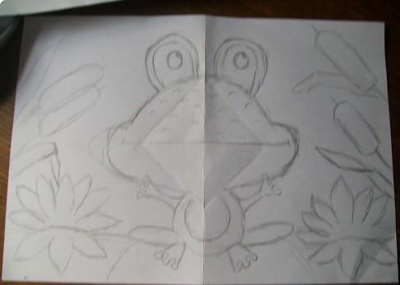

Slide 6
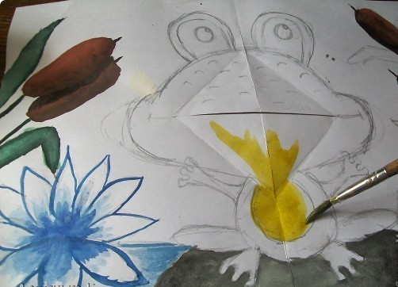

Slide 7
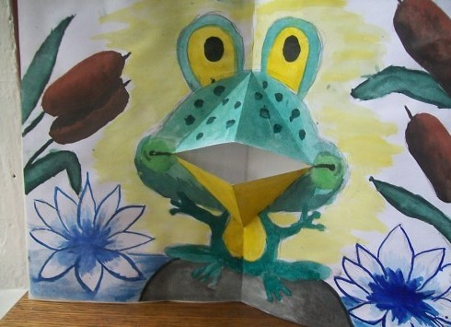

Slide 8
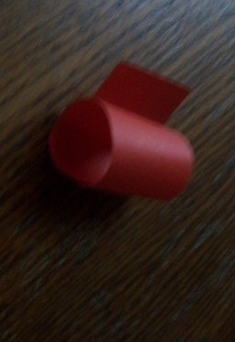
Вырезали из цветной бумаги язык и закрутили.
Приклеили язык на картон. Вот и готова поющая лягушка.

Slide 9
